Slide 1

Compréhension et valorisation des clients e-commerce
Aymen Benbouhia
200
clients
5
segments
k=5
choisi

Slide 2
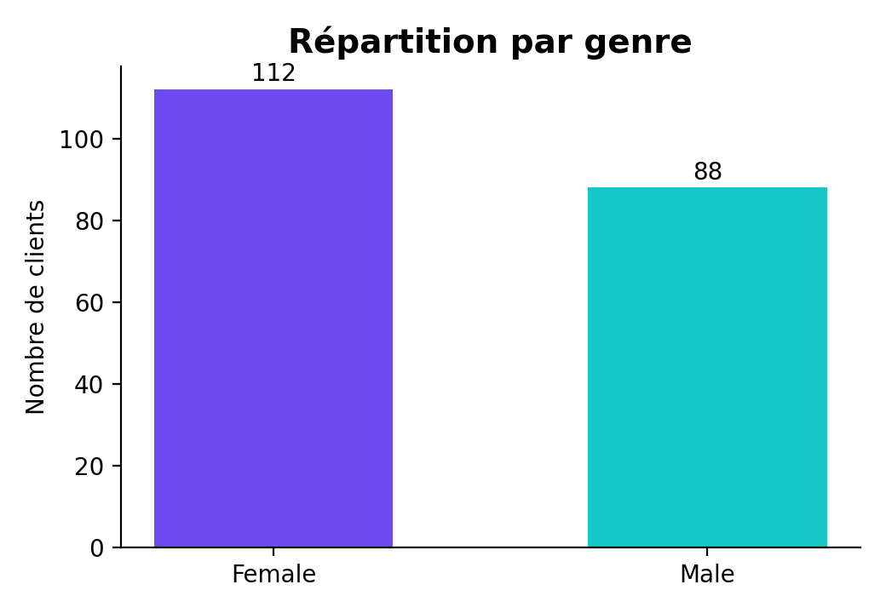
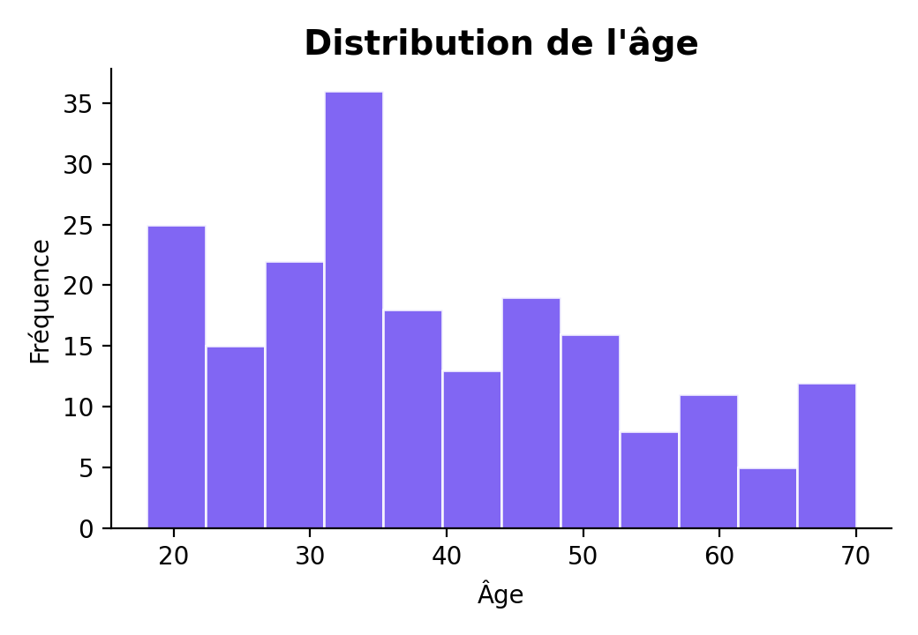
Objectif métier et structure du dataset
Identifier des profils clients utiles pour personnaliser les offres et améliorer la performance commerciale.
Problématique
Mieux comprendre les comportements d'achat
Regrouper les clients selon leurs similitudes
Transformer ces segments en actions marketing ciblées
Volume
200
clients observés
Variables clés
4
features utiles
Variables du dataset
Genre
Âge
Revenu annuel (k$)
Spending Score (1–100)
Approche
K-Means
segmentation non supervisée
Sujet 2 — Segmentation clients e-commerce | Dataset Mall_Customers.csv

Slide 3
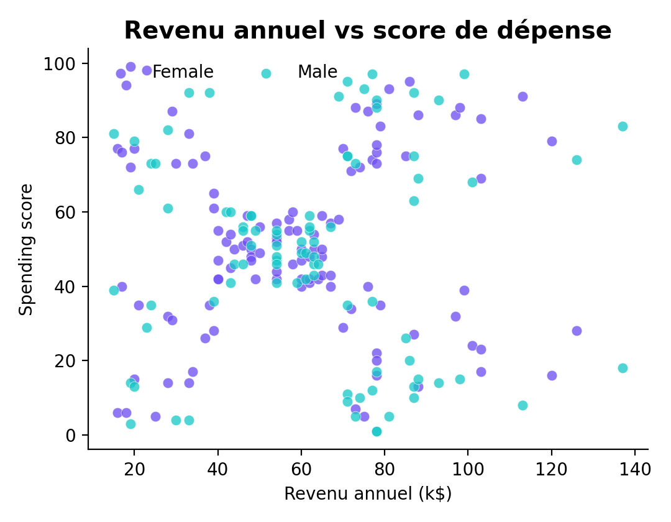
Exploration visuelle des comportements clients
Avant la segmentation, l'exploration montre déjà des différences de profil liées au revenu, à l'âge et à l'intensité d'achat.
Lectures principales
Le Spending Score varie fortement à revenu similaire : il existe donc plusieurs styles d'achat.
Les revenus élevés se divisent déjà en deux groupes visibles : gros dépensiers vs dépense prudente.
L'âge aide à distinguer des segments plus jeunes et plus matures.
Sujet 2 — Segmentation clients e-commerce | Dataset Mall_Customers.csv

Slide 4
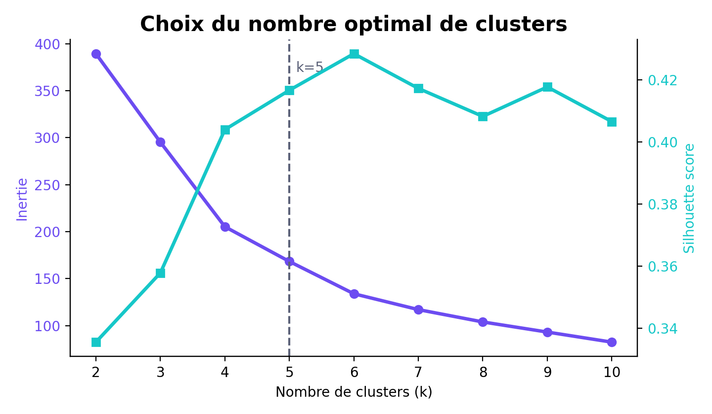
Choix du nombre optimal de clusters
Le coude de l'inertie et la qualité de séparation conduisent à retenir une segmentation en 5 groupes.
Décision analytique
Le gain d'inertie ralentit à partir de k≈5.
La silhouette reste compétitive autour de 5 à 6 clusters.
k=5 offre un bon compromis entre lisibilité métier et qualité statistique.
Segmentation retenue : 5 clusters
Sujet 2 — Segmentation clients e-commerce | Dataset Mall_Customers.csv

Slide 5
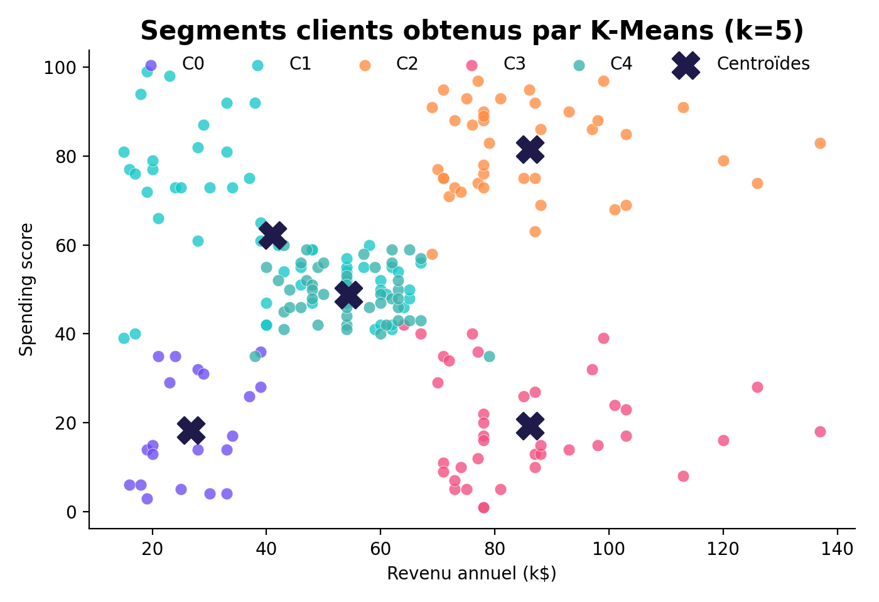
Résultat de la segmentation K-Means
Les clients se répartissent en 5 segments distincts sur le plan revenu annuel / spending score.
Interprétation rapide des segments
C2 : clients à revenu élevé et forte dépense → cœur premium
C3 : revenu élevé mais faible dépense → potentiel à activer
C1 : jeunes clients au score d'achat dynamique
C4 : clients plus âgés, dépense modérée et régulière
C0 : revenu et dépense faibles → segment sensible au prix
Sujet 2 — Segmentation clients e-commerce | Dataset Mall_Customers.csv

Slide 6
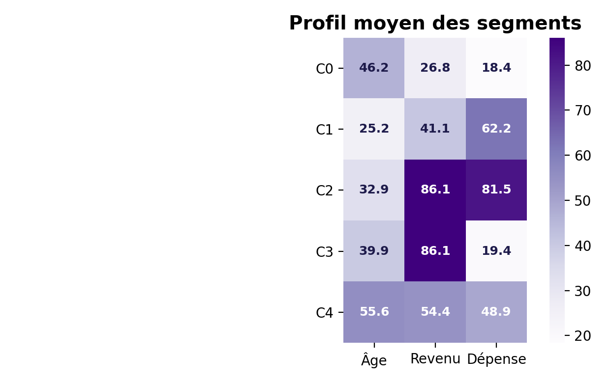
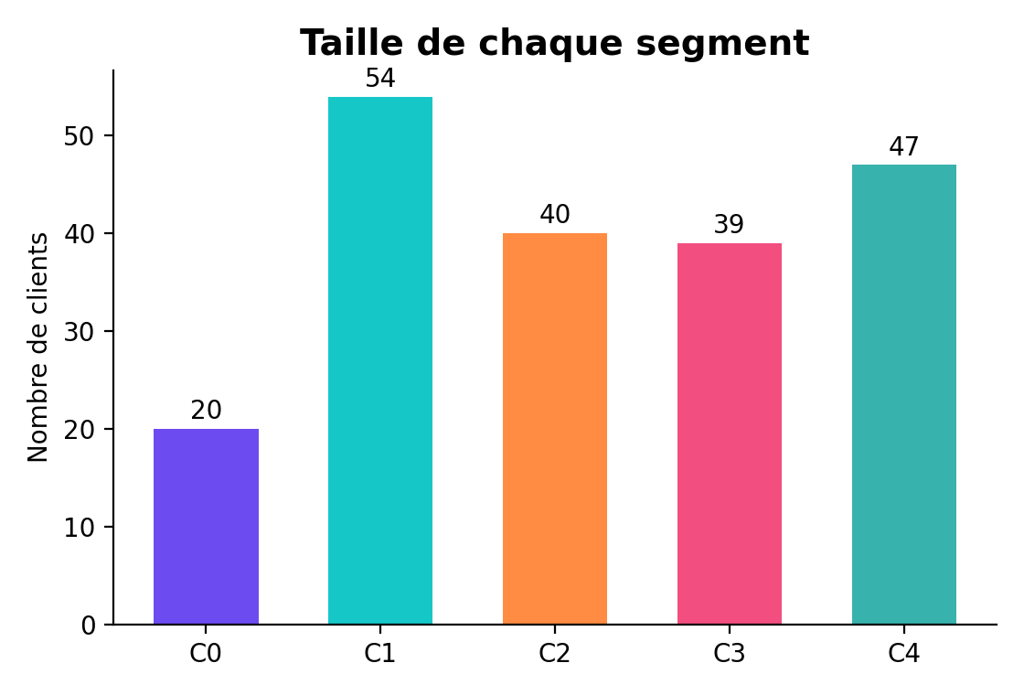
Profilage des segments
La taille et les moyennes par cluster aident à prioriser les actions marketing.
Segments business
C2 — Premium engagés
32,9 ans | 86,1 k$ | score 81,5
C3 — Aisés peu actifs
39,9 ans | 86,1 k$ | score 19,4
C1 — Jeunes dynamiques
25,2 ans | 41,1 k$ | score 62,2
C4 — Matures équilibrés
55,6 ans | 54,4 k$ | score 48,9
C0 — Budget prudent
46,2 ans | 26,8 k$ | score 18,4
Sujet 2 — Segmentation clients e-commerce | Dataset Mall_Customers.csv

Slide 7
Recommandations marketing par segment
La valeur du projet vient de la traduction des clusters en décisions ciblées.
C2 — Premium engagés
Programme VIP, ventes privées, recommandations premium, fidélisation haute valeur.
C3 — Aisés peu actifs
Campagnes de réactivation, bundles personnalisés, relance panier / catégories premium.
C1 — Jeunes dynamiques
Offres tendance, mobile-first, promotions limitées, gamification et social commerce.
C4 — Matures équilibrés
Communication rassurante, offres packagées, mise en avant du service et de la qualité.
C0 — Budget prudent
Coupons, promotions prix, produits essentiels, messages très orientés valeur.
Conclusion : la segmentation permet de passer d'une vision globale du portefeuille client à des actions marketing personnalisées et mesurables.

